Slide 1
স্বাগতম

Slide 2
পরিচিতি
বি,এম,মিজানুর রহমান
সহকারি প্রধান শিক্ষক
নাগেরপাড়া উচ্চ বিদ্যালয়

Slide 3
শ্রেণিঃ দশম
বিষয়ঃ হিসাব বিজ্ঞান
সময়ঃ ৫০ মিনিট

Slide 4
টাকা
লেনদেন

Slide 5
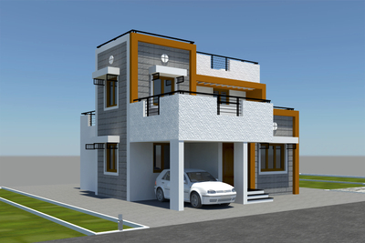
মূলধন জাতীয় লেনদেন

Slide 6
মুনাফা জাতীয় লেনদেন

Slide 7
চুতর্থ অধ্যায়
মূলধন ও মুনাফা জাতীয় লেনদেনের ধারণা

Slide 8
শিখনফল
এ পাঠে শেষে শিক্ষার্থীরা...
১। মূলধন ও মুনাফা জাতীয় লেনদেন কী তা বলতে পারবে
২। মূলধন ও মুনাফা জাতীয় লেনদেন চিহ্নিত করতে পারবে
৩। মূলধন ও মুনাফা জাতীয় লেনদেনের প্রকৃতি ব্যাখ্যা করতে
পারবে

Slide 9
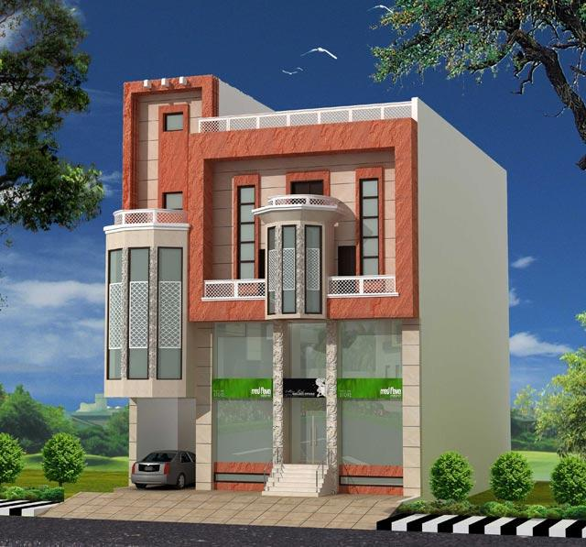
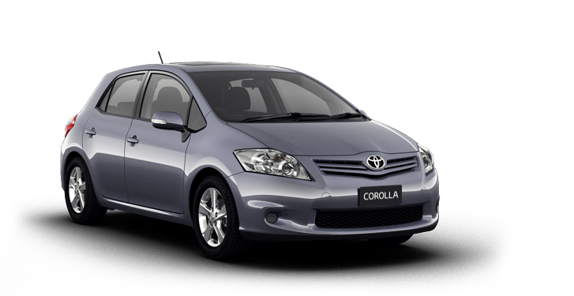
লেনদেনে টাকার অংক অপেক্ষাকৃত বড়
১বছরের অধিক সময় সুবিধা পাওয়া যায়

Slide 10
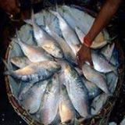
লেনদেন নিয়মিত
সংঘটিত হয়
লেনদেনে
টাকার অংকের পরিমাণ অপেক্ষাকৃত ছোট

Slide 11
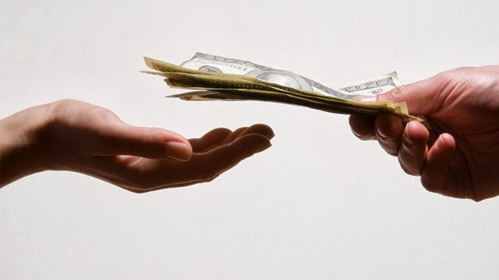
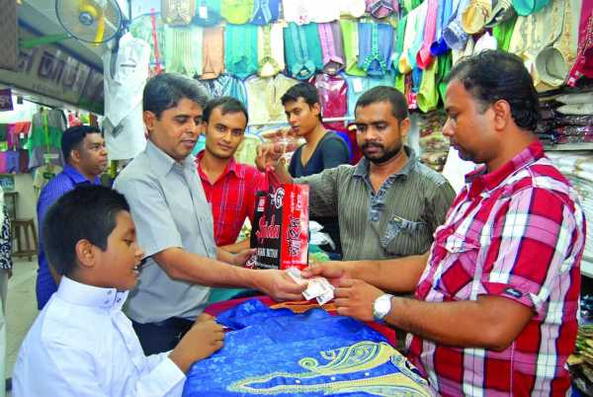
পন্য বিক্রয়লব্দ অর্থ ,ব্যাংকে জমা টাকার সুদ,প্রাপ্ত কমিশন ইত্যাদি মুনাফা জাতীয় প্রাপ্তি

Slide 12
বেতন পরিশোধ
মুনাফা জাতীয় ব্যয়
ক্রয়কৃত পণ্যের ব্যয়
গ্যাস, পানি
বিল পরিশোধ

Slide 13
মূলধন জাতীয় আয়
পণ্য বিক্রয়
মূলধন জাতীয় ব্যয়
বেতন প্রদান
মুনাফা জাতীয় আয়
মূলধন বিনিয়োগ
মুনাফা জাতীয় ব্যয়
গাড়ি ক্রয়

Slide 15
একক কাজঃ
ভাড়া প্রদান, জমি ক্রয়, বৈদ্যুতিক খরচ, যন্ত্রপাতি ক্রয়, ঋণ গ্রহণ, পণ্য বিক্রয়, বিজ্ঞাপন খরচ,পরিবহন খরচ
উপরোক্ত তথ্য হতে মূলধন ও মুনাফা জাতীয় লেনদেনগুলো চিহ্নিত করে কারণসহ ব্যাখ্যা কর ।

Slide 16
একক কাজের উত্তরঃ
মুলধন জাতীয়ঃ যন্ত্রপাতি ক্রয়,ঋন গ্রহন,জমি ক্রয়।
মুনাফা জাতীয়ঃ ভাড়া প্রদান ,বৈদ্যুতিক খরচ, পন্য বিক্রয়, বিজ্ঞাপন খরচ, পরিবহন খরচ।

Slide 17
মূল্যায়ন
১। লেনদেন কয় ধরণের ?
২। কোন জাতীয় লেনদেনের সময়কাল এক বছরের কম ?
৩। কোন জাতীয় লেনদেনে টাকার পরিমাণ বড় অংকের হয় ?
৪। পণ্য বিক্রয় কোন জাতীয় লেনদেন ?

Slide 18
বাড়ির কাজ
মূলধন জাতীয় আয় ও মুনাফা জাতীয় আয়ের পার্থক্য ছক আকারে তৈরি কর ।

Slide 19
আজকের মত এখানেই বিদায়
ধন্যবাদ

Slide 20
1
2
3

